Slide 1
講義・演習
児童期における発達支援
〜本人支援について〜
令和８年（2026)度サービス管理責任者及び児童発達支援管理責任者指導者養成研修
専門コース別研修 障害児支援
社会福祉法人 三篠会
地域相談支援センターそれいゆ
医療的ケア児・者等支援拠点
小松 江美

Slide 2
獲得目標
発達支援/本人支援の重要性について理解する
内容
児童期におけるアセスメントの実際（年齢・ 生活・発達像に基づく課題の整理を含める）
支援に関する計画の作成における発達支援の視点
発達支援の視点からのモニタリングの意義とポイント
Notes:
発達障害だけでなく、知的障害、ダウン症
肢体不自由、重度重複障害
難聴幼児、盲児
医療的ケアなど、さまざまな状態の子どもを視野に話をしてください。

Slide 3
この講義のポイント
本人支援の重要性を理解すること
発達支援／本人支援は、障害の改善だけにとどまらず、広く育ちを支援することであること
障害児である前に子どもであること
発達的視点の理解
多職種連携を理解する
Notes:
あらためて、我々の事業は「発達支援」を担う事業であること
その発達支援とは何かを確認してください
資料については、さまざまな内容が考えられます、
提供しているスライドに縛られることはありませんが、観点としてこの５つを含んで資料作成をしてください。

Slide 4
発達支援の定義
療育：高木憲次
  「療育とは、現代の科学を総動員して不自由な肢体を出来るだけ克服し、それによって幸にも恢復したら『肢体の復活能力』そのものを（残存能力ではない）出来る丈有効に活用させ、以て自活の途の立つように育成することである。」
    昭和２６年１月１日 療育〈第１巻第１号〉療育の根本理念 １、療育の定義より
療育：高松鶴吉
  注意深く特別に設定された特殊な子育て
    高松鶴吉：療育とはなにか，ぶどう社，1990
発達支援
  児童発達支援は、障害のある子どもに対し、身体的・精神的機能の適正 な発達を促し、日常生活及び社会生活を円滑に営めるようにするために行う、それぞれの障害の特性に応じた福祉的、心理的、教育的及び医療的な援助である。
  具体的には、障害のある子どものニーズに応じて、「本人支援」、「家族支援」、「移行支援」及び「地域支援・地域連携」を総合的に提供していくものである。
    児童発達支援ガイドライン,2024,p17
  子どもに対して行う支援内容のことは、療育という言葉で表現されていた。現在では発達支援という言葉が使われており、この発達支援という言葉は、本人への支援だけに止まらず、家族への視点と、地域への支援及び連携まで包含した広い概念に発展している
    全国児童発達支援協議会監修：新版 障害児通所支援ハンドブック，エンパワメント研究所，2020，p13
Notes:
肢体不自由児に限定されたチームアプローチによる治療教育概念の「療育」
「療育」は特殊な子育て
発達支援は対象を障害と確定されていない子どもにまで拡大し本人支援や家族支援
障害があっても育ちやすい、暮らしやすい地域づくり、地域支援までを包含した広い概念に発展している
療育という言葉は歴史的に重要な用語ではありますが、現在は発達支援という用語にシフトしていることを講義の中で触れてください。

Slide 5
本人支援
「本人支援」の大きな目標は
(児)障害のあるこどもが、将来、日常生活や社会生活を円滑に営めるようにするものである。
(放)こどもが様々な遊びや学び、多様な体験活動を通じて 生きる力を育むとともに、将来、日常生活や社会生活を円滑に営めるようにするものである。
(児)(放) 「本人支援」は、5領域の視点等を踏まえたアセスメントを行った上で、個々のこどもに応じて、オーダーメイドの支援を提供していくことが重要
事業所等で行われる「本人支援」は家庭や地域社会での生活に活かしていくために行われるものであり、
(児)保育所等に引き継がれていくものである。
(放)学校と連携を図りながら進めていくものである。
(児)(放) 「本人支援」は、障害のあるこどもの発達の側面から、（提供すべき支援の具体的内容は）5領域にまとめられる
(児)(放)実際の支援の場面においては、 これらの要素を取り入れながら、こどもの支援ニーズや現在と当面の生活の状況等を踏まえて、こどもの育ち全体に必要な支援内容を組み立てていく必要がある。
(放)学齢期には、二次障害やメンタルヘルスの課題を抱える場合もあり、こどもがこれらの課題を乗り越えていくためには、自尊感情や自己効力感を育むことが重要である。
児童発達支援ガイドライン,2024,p17、 放課後等デイサービスガイドライン,2024,p18

Slide 6
発達支援の現場で行うことは
（どれだけ素晴らしい、良い実践を提供していたとしても）
地域社会から、子どもを引き離している
家族から、子どもを引き離している
子どもの自由な時間から、子どもを引き離している
一般的社会参加の場から、子どもを引き離している
という自覚と責任を
Notes:
インクルーシブな社会の実現と言われている今において通所支援で行っていることを明確に自覚した上で支援提供を行いましょう
医学モデルから生活モデルへ転換していること、医学モデルがダメなわけではなく障害のある子どもの支援には馴染みません。
現在は人権モデルにシフトしつつあると言える状況ですが人権モデルとは何かという理解や合意が広がっている状況ではないので、
少なくても生活モデルで考えることを確実に伝えてください。

Slide 7
発達支援の現場で行うことは
「いま」「ここ」での生活がうまくいくだけでは意味がない
  事業所での生活が良いだけでは意味がない
  生活への汎化・広がりの視点の欠如
  生活への影響の視点の欠如
「いま」「ここ」で生活することだけでも意味がない
  今をやり過ごすだけでは意味がない
  彼らの成長した姿を意識する
  発達的視点に基づく意味の把握の欠如
  インクルーシブな視点の欠如
「できない」ことを、ただやみくもに繰り返すだけでも意味がない
  できない背景を把握する発達的視点の欠如

Slide 8
発達的視点を持った子ども理解

Slide 9
発達的視点をもって理解し、支援する
【理解する】子どもは育ち、変化するという観点
“いま”“ここ”の姿に至るまで、どのような経過を辿ってきたのかを推測する
定型発達の場合だと、どのような道を辿るのかを理解する
【支援する】子ども自身の「育つ力」を支えるという観点
「ダメ」「〜しなさい」と、一方的なダメ出しや行動指示だけでは、行動は学習されない
単に好きな活動を提供するだけでは、育ちはサポートされない
発達・育ち・生活の状況に応じた、適切な課題設定、目標設定が必要になる
支援は本人だけでなく、環境に対してアプローチすることもできる

Slide 10
発達的視点
【参考】発達的視点とは
宇佐川 浩 氏
障害児の発達臨床とその課題，学苑社
  発達の全体性
  発達の構造性
  発達の意味性
  発達の可能性
発達的視点について他にわかりやすい資料があれば活用ください
Notes:
発達的視点も同様に、紹介を
この視点が持てないと、その場しのぎの計画になってしまいます。
相談支援においても、児童発達においても、同様です。
わかりやすい資料があれば、ぜひ活用ください。

Slide 11
適切な支援計画 と 計画に基づく支援提供のためには
適切な実態把握から
実態把握を進めるために、さまざまなアセスメントツールが開発されている
実際には、それぞれの施設において、対象としている子どもの状態像や年齢、施設において担っている役割に応じて用意されるべきものであるべき。それぞれの施設で大事にしている内容に応じた情報収集・実態把握のための取り組みが期待される
アセスメントにはフォーマルアセスメントとインフォーマルアセスメントがある
一定の観点で、一定のフォーマットに落とし込まれているものだと便利である
Notes:
アセスメント＝テストの実施ではありません。
多面的、多角的なアセスメントの可能性
全ての事業所が、それぞれに用意すべきものであることを強調してください。
アセスメントなく、計画は立ちません。
計画のない支援はあり得ません。

Slide 12
アセスメントの実際
このセクションでは、アセスメント・情報収集の重要性について確認し、事業所の特徴に応じた実施の必要性を確認する

Slide 13
フォーマル・アセスメント
インフォーマル・アセスメント
フォーマル・アセスメント
Formal Assessment
インフォーマル・アセスメント
Informal Assessment
標準化された方法で客観的に評価する
【特徴】
マニュアルや検査がある
スコアや数値で結果が出る
把握できる領域は検査により特定されている
【長所】
客観性・信頼性が高い
【短所】
実施に時間
専門知識が必要
行動観察を中心にして、関わりながら評価することができる
【特徴】
柔軟に実施可能
子どもの自然な様子を捉える
多角的な観点を持つことができる
【長所】
普段の姿を見られる
【短所】
主観的になりやすい
他者と情報共有しにくいことがある

Slide 14
発達支援における
アセスメントの意義
支援に向けた対象理解・解釈（見立て）・仮説（手立て）・検証
「一つ一つの情報を自分なりに解釈し、それらを組み立て、生じている問題の成り立ち mechanism を構成し（まとめ上げ）、支援課題を抽出すること、あるいは、その人がどんな人で、どんな支援を必要としているのかを明らかにすること」
近藤直司（2012）：アセスメント技術を高めるハンドブック．明石書店）
包括的アセスメント：多面的な情報収集する各情報の関連性を捉える
発達的変化、支援の効果を評価し、支援内容の修正、次の支援目標・内容の作成・変更を行う
家族を含めた多様な関係者との共通理解を図る
Notes:
前段でも触れていますが、改めて
アセスメントなくして計画はできません。
計画なくして支援はできません。

Slide 15
アセスメントの視点
☆こどもの発達の全体像の把握（要因間の関連性も）
①生物的な要因（生理・医学的側面）
発達及び障害の特性、生来的な気質、疾患（診断、病歴、神経・生理学的特徴、服薬等治療方針）など
②心理的な要因（心理・学習・教育的側面）
不安、葛藤、希望、自己イメージ、防衛機制など（認知発達、言語コミュニケーション、社会・情動発達、運動発達などの発達面を含む）、反応パターン等の行動特徴
③社会的な要因（環境・社会・文化的側面）
対人関係（家族・支援者・仲間等）、関係機関のつながり、環境構成（家庭・学校等）、周囲の理解・かかわり（家族・学校・支援機関等）､周囲の期待・希望など

Slide 16
アセスメントのプロセス
（２）アセスメント過程
（１）初回面接時の状況把握
（３）個別支援計画の作成
①初期状態の把握
②基本的ニーズの把握
③課題の整理
＜情報の収集＞
＜情報の整理＞
Notes:
16

Slide 17
(2)- ① 初期状態の把握
【発達状態や行動特性の総合的分析的把握】
現在の様子の把握
  情報収集
  行動観察
  環境観察（環境面、保護者等のかかわり方含む）
  家庭での子どもの状況 ＋ 家庭・家族の状況・意向
  地域での子どもの状況 ＋ 地域の状況・意向
  関係機関のつながりと役割
  これまでの経過（「育ちのストーリー」としての把握）
  情報収集（○○歴等）
  ※ 支援提供事業所が得意とする領域と、相談支援事業所が得意とする領域がある。役割分担、聴取済情報の共有等の工夫を。
  ※児童発達支援と放課後等デイサービスでは必要とする情報に差があるので、各施設において工夫を

Slide 18
情報収集
直接的に聞き取ることができるものと、様々な状況から推察するものもある。思い込みと誤解に注意
＜発達歴＞
母親の妊娠中、出産時の状況
運動、対人関係、言語等の発達の経過、状況
＜病歴・療育歴・教育歴・社会資源活用歴＞
医学的に配慮すべき内容の把握
これまでどのような療育や保育、教育を受けてきたか
＜家族・生活状況＞
家族構成、家族の印象（父母、きょうだい、祖父母）
生活リズム：1日、１週間、月の過ごし方
家族観、子ども観、養育観
家族、家庭で困っていること（具体的に）
→経済、夫婦間、他のきょうだい児であることも
・家庭機能（よい面も把握する）

Slide 19
情報収集
＜園や学校等の関係機関での状況＞
関係機関での生活の流れ
関係機関での生活の様子
（できている／できていない、得意／苦手等)
（頼りにしている人、苦手な人、仲間関係等）
関係機関の子ども、家族の見立て
支援の目的・内容・方法
保護者の関係機関に対する思い
（満足／不満足、希望：保育・教育内容等）
関係機関のつながり（エコマップなど）、地域資源調査

Slide 20
行動観察
事業所における自由場面、設定場面での観察
  自由場面
  半構造化した場面設定
  構造化した場面設定
保育、教育、地域活動場面での観察
→環境面の把握、本人の困難さの発生状況の把握、生活の中でうまくいっている部分の把握

Slide 21
発達検査の実施
検査の目的を明確にし、必要な情報の内容を確定する
実施する際には、検査に対応する際の態度や回答内容、一部正答等の芽生え反応も把握する
検査結果の数字を得ることだけを目的にしない
実施において保護者の了解と理解を得、結果を報告する
個人情報管理、活用範囲を明確にする
【発達・知能検査の例】
新版K式発達検査
田中ビネー知能検査Ⅵ、
WPPSI、WISCｰⅤ、日本版KABC‐Ⅱ
PEPｰⅢ
遠城寺式乳幼児分析的発達検査 等
【言語・ｺﾐｭﾆｹｰｼｮﾝ検査の例】
ITPA言語学習能力診断検査 等
【その他検査の例】
Vineland-II適応行動尺度
フロスティッグ視知覚発達検査
JPAN感覚処理・行為機能検査
新版S‐M社会生活能力検査 等
Notes:
検査の例は、あくまで例
検査の種類等、検査内容に深く触れて、他の説明の時間がなくなることのないように
大切なのは、検査の実施ではなく、実態把握・総合的なアセスメントの実施です

Slide 22
(2)- ① 初期状態の把握
本人の声を聞き取る
本人の思い、願いを聞く
本人の希望を聞く
本人の将来への希望を聞く
Notes:
こども家庭庁「こどもまんなか」 こどもを中心に
本人の意思表明支援の観点からも
本人の意思・希望・ニーズを聞き取る視点を忘れないように、改めて伝えてください。

Slide 23
アセスメントの工夫
情報収集を効率的に確実に行うために、統一された記入用紙の準備
施設の特徴に応じて、必要なアセスメント内容の検討を行う
余暇活動を提供することがメインの事業所であっても、その余暇活動に関連するアセスメントが実施されるべき
Notes:
放課後等デイサービスにおける余暇活動に対するアセスメント
どんな活動を経験してきたのか、経験していないのか
していない場合、その制限はなぜ生じているのか
本人の要因か、家族要因か、地域や文化の要因か
その把握と分析をすることも重要なアセスメントと言えます。

Slide 24
キーワードは
【包括的】【総合的】

Slide 25
子どもの支援のプロセス
毎回の支援でも、一年間の関わりでもこのプロセスを繰り返す。
（意図をもって過ごすと自然と ＰＤＣＡサイクルが生じる）
子どもが示す現状をありのままにとらえる
（知識と客観的視点）
把握
因子を分類し、それぞれに分析しながら、深める
発達段階による因子
障害特性による因子
生活年齢
年齢特徴
認知特性
発達年齢
運動特性
感覚特性
認知特性
学習形態
活動
環境(人,場所,時間)による因子
家庭環境
友達関係
活動の場
とらえた状況を障害特性、発達段階、生活環境と照合する
（情報収集と評価と想定）
分析
年齢相応の姿の想定と状況を照合し、
次の段階（姿）を創造する （創造と方針の決定）
計画
Notes:
本人支援に際し、とられるべきPDCAサイクルを表しています。
これは、日々の支援でも、定期のモニタリングでも同様に意識すべきプロセスです。
特に私たちは、思い込みや決めつけで子どもを知ろうとし、動作や行動を解釈し、判断してしまう危険性です。これは、保護者も同様です。
大人である我々は、子ども時代を経験しています。
自分の子ども時代の経験や記憶を元に、参考に支援内容を考えることは悪いことではありません。
ただ、客観的に捉え、理論や学問、科学性に基づく指標の上で、支援内容を考える必要があります。
肢体不自由や重症児の場合は、客観視しやすい傾向があるとともに、障害の克服的な視点での支援に偏る危険性があります。それは、運動の麻痺などの特殊な障害が明らかに見えるからかも知れません。
一方、発達障害や軽度の知的障害がある子どもの場合、我々の子どものころの経験や保護者の小さいころの記憶によって、子どもの困り感を解釈される事が少なくありません。
客観的に子どもが示す現時点の様子を捉え、発達的視点と障害特性の視点、家庭環境などの客観的視点から、分類、分析し、支援内容を再検討する必要があります。

Slide 26
障害児通所支援による
子どもへの関わりに不可欠な視点（知識）
⇒多面的に見れる感性の基盤
  疾患や状態（診断、特徴、禁忌、予後等）に関すること
  成長（年齢、体の大きさ、手足の長さ、食事の量等）に関すること
  運動発達（筋肉の緊張、動き滑らかさ、パワー等）に関すること
  感覚（好む感覚、苦手な感覚、鋭い感覚、鈍い感覚等）に関すること
  知能や学習（好きな遊び、得意な遊び、好きな教科、苦手な教科等）に関すること
  子どもと集団（誰と遊ぶ、どんな友達とどのように遊ぶ、つるむ等）に関すること
⇒複合的に関われる関係機関とのつながり
Notes:
子どもの動作や行動を理解するために不可欠な視点を列挙しています。
これらの項目は、児発管や相談支援専門員のみならず、直接処遇を行なう支援者が研鑽を積むべき項目でもあります。
子どもを理解し、具体的な支援を計画、提供するにあたり、情報が整理され、多面的に見れることで、「子どもが楽しい」と思える支援、「子どもがやってみよう！」と思える支援を計画し、提供しやすくなります。
それと同時に、ひとりの子どもに関わる関係機関の把握が大切です。
人は場面や環境によって、発揮できる力が異なります。
子どもは、適切な場面を提供することで子ども自身の伸びしろを引きだす事ができます。（発達の促進）

Slide 27
②基本的ニーズの把握
  「発達支援」に即したニーズ把握
  子ども本人の発達したいというニーズ
  ・生活習慣、社会技能等の自立課題の把握（できる／できない）
  ・運動や言語発達、認知特性の把握（得意／苦手）（強み／弱み）
  ・社会性・行動・情緒の発達課題の把握（未学習・誤学習）
  ・自分の希望（やりたいこと、好きなこと、将来の夢など）
  「家族支援」に即したニーズ把握
  家族の希望（どう育ってほしいか）、困りごと、不安など
  ・家庭内または外出時に困っていることの把握
  ・子どもの特性に応じた家庭環境、子育て力等の把握
  「地域支援」に即したニーズ把握
  地域生活を送る上での課題、関係機関の困りごとなど
  ・園や学校、他施設で困っていること
  ・連携や役割分担が必要な機関の把握

Slide 28
個別支援計画の作成におけるポイントと課題の整理
このセクションでは、実際に個別支援計画を作成する演習を含む。児童ならではのポイントを確認する

Slide 29
③課題の整理
◎集められた初期状態の情報の評価
・発達支援／家族支援／地域支援毎に整理
・生物学的／心理的／社会的視点で整理
◎本人や家族等の意向
・本人／家族／地域の各ニーズと相互関係の整理
◎支援者が気になること（考えること）
・課題、要因の理解・解釈・仮説としてまとめる
◎支援の課題の抽出
・支援が必要な課題（育てたい、 （環境等を）修正したい）
◎将来の見通し
・その支援をすることで、将来何が期待されるか
Notes:
本人の意向：確認ができないこともあります。
意思決定支援、意思表明支援という観点からは、
「問いかける」こと自体が重要性
本人が意向を表明できるように育てること自体、児童期特有の視点です。
家族の意向
本人の思いとずれることがあることも、特徴として改めて伝えてください。
この課題も児童期特有の視点です。

Slide 30
特に
放課後等デイサービスの場合
現在の支援課題の抽出を行う際に、本人が有している能力・特徴という観点だけでなく、次のような視点からの解釈も意識しておくことが重要ではないか
第三の居場所としての視点からの解釈
放課後の自由な活動を保障するという視点からの解釈
余暇活動の充実という視点からの解釈
豊かな活動や体験を保障する、社会的経験を保障するという視点からの解釈
それらの状況と、家族の状況との関連性
将来的な観点

Slide 31
◎課題を整理する際に大切な視点
（発達期にあることを意識する）
・ 主語を明確にすること
・ 事実と思い・推測を区別すること
・ 全体と部分（生活、発達等の要素）をみること
・ 発達の順序性と非順序性（非定型）の視点
・ 学習（誤学習と未学習）の視点
・ 得意・強みと苦手・弱さの視点
⇒苦手・弱さをリフレーミングすることで､支援の視点に気づくことがある：必ずしも悪いことではない、できている部分もある、支援に活用できるいい部分がある・・・）
⇒できている部分を伸ばす、活用する、発展させる
・ 多様な関係機関との役割分担と協働の視点（地域連携）
⇒ 事業所としてのコンセプトと照らし合わせること
⇒自事業所で取り扱わない課題は、どこが担ってくれているのかの意識を
⇒ アセスメントの要約をする（100～200文字程度）

Slide 32
ニーズ・課題の整理表作成時の留意点（例）
利用者名 さん
№ | 発達ニーズ・意向等 の把握 | 初期状態の評価 （利用者の状況 ・環境の状況） | 支援者の気になること ・推測できること （事例の強み・可能性） | 解決すべき課題
本 人 支 援
家 族 支 援
移 行 支 援
地 域 連 携
「支援者の知識と技量があからさまになる」
・左記のニーズの把握、状態の評価の内容を基に論理的に記載できるか！
・「誰」が欲した「ニーズ」かを明確に記載し整理することがポイント．
例えば、
①保護者のニーズを子どもが欲したように書かないこと
②支援者から見た発達ニーズ（感覚ニーズや運動ニーズ）もわけること
・まずは、聞き取り表、モニタリング情報等に記載されている状況で左記に挙げたニーズに該当する文言をそのまま抽出する。
・すでに参考とする書類の記載者（保護者、相談支援専門員、職員等）の主観のもとに記載されている可能性が高いことに留意して読み取る
・「支援者が気になる」等と思う根拠は何！
・障害特性や家族像、地域資源等の一般的なイメージから推察される「強み・可能性」の記載にとどまらないこと
・より個別性を持たせるため、具体的に記載する
・左記のニーズの記載内容と主語が一致するとは限らない。解決すべき課題の主語を明確化することでどこにアプローチすべきかが定まる
・ここで挙げられた記載内容が、「個別支援計画」の具体的な到達目標となりうる

Slide 33
個別支援計画作成時の留意点（例）
利用者名 作成年月日： 年 月 日
利用時及び本人・家族の 生活に対する意向
総合的な支援の方針
長期目標 （内容・期間等） |  |  |  |  |  | 支援の標準的な提供時間 （曜日・頻度、時間）
短期目標 （内容・期間等）
○支援目標及び具体的な支援内容等
項目 | 支援目標 （具体的な到達目標） | 支援内容 （内容・支援の提供上のポイント・５領域との関連性等） |  | 達成 時期 | 担当者 提供機関 | 留意事項 | 優先順位
本人支援
本人支援
本人支援
本人支援
家族支援
移行支援
地域支援 地域連携
◎事業所として、どのようなコンセプトで支援していくのかも含めて書けるといい （どのような子どもに育ってほしいのか、育てたいのかなど）
◎全体の活動のねらいとの関係がわかるといい
◎子どもの育ちにいいことがわかるといい
◎支援の見通し、イメージが持てるように（1年ではない長いスパンでの見通しも含めて）
◎どのような子どもに育ってほしいかを保護者とともに
◎ワクワク、ドキドキ感のある計画になるように本人とともに
◎具体的な到達目標とリンクさせることが必要
◎具体性は必要だが、気持ちの在り方や育む力など緩やかな表現も
◎長期目標は約１年、短期目標は３～６か月で設定
支援期間終了後（モニタリング時）に到達しているであろう「子どもや家族の様子」を記載
【主語は子ども・家族】
到達目標に掲げた子どもや家族等の様子になるよう、事業所がどのような「専門的な支援」、工夫、配慮を行うのかを具体的に記載。家族支援および地域支援の場合も具体的働きかけを記載 【主語は事業所】
※ モニタリング時に、事業所の支援の質、力量が問われる⇒達成できなかった場合は子どもや家族、地域のせいではなく、事業所の目標設定や支援内容が十分ではなかったと評価する
言葉で発せられるニーズだけでなく、子どもの成長に必要な「発達ニーズ」も検討し目標を設定
・項目欄は、本人支援では発達の領域（運動、遊び・・・）で記載してもよい⇒アセスメントと直結
・「ニーズの整理票」で作成したニーズ、発達課題等を書けるよう欄を追加してもよい
平成 年 月 日 利用者氏名 印 児童発達支援管理責任者 印

Slide 34
個別支援計画作成時の留意点（例）
利用者名 作成年月日： 年 月 日
利用時及び本人・家族の 生活に対する意向
総合的な支援の方針
長期目標 （内容・期間等） |  |  |  |  |  | 支援の標準的な提供時間 （曜日・頻度、時間）
短期目標 （内容・期間等）
○支援目標及び具体的な支援内容等
項目 | 支援目標 （具体的な到達目標） | 支援内容 （内容・支援の提供上のポイント・５領域との関連性等） |  | 達成 時期 | 担当者 提供機関 | 留意事項 | 優先順位
本人支援
本人支援
本人支援
本人支援
家族支援
移行支援
地域支援 地域連携
作成にあたっては、以下の通知・文書を確認してください。
・こども家庭庁 令和６年５月１７日発出 事務連絡：令和６年度障害福祉サービス等報酬改定に伴う個別支援計画作成にあたっての留意点及び記載例について
・児童発達支援ガイドライン・放課後等デイサービスガイドライン・保育所等訪問支援ガイドライン
平成 年 月 日 利用者氏名 印 児童発達支援管理責任者 印

Slide 35
児童期におけるモニタリングの意義
発達・育ちの変化が大きい（児童分野の特徴）
  育っていること、成長していることの確認
  新たな課題の確認
  家族の意向や、支援機関の状況も変化する
家族の状況も変化する可能性がある
  家族のパワーバランスの変化
  新しいきょうだい、きょうだいの進級・進学、家族の就労状況・転勤、介護ニーズ
状況とニーズ、現在の支援状況への満足度などを把握する
Notes:
児童期特有の視点
特にこどもの場合半年もあると状況が変化します。
場合によってはモニタリングの期間は検討が必要です。
育ちの状況、家族の状況、家族の就労状況、学校・保育園・幼稚園の状況など
家族のライフスタイルが変化することで本人の状況も変わることを理解する必要があります。

Slide 36
情報を整理するために
環境との相互作用に
基づく行動理解

Slide 37
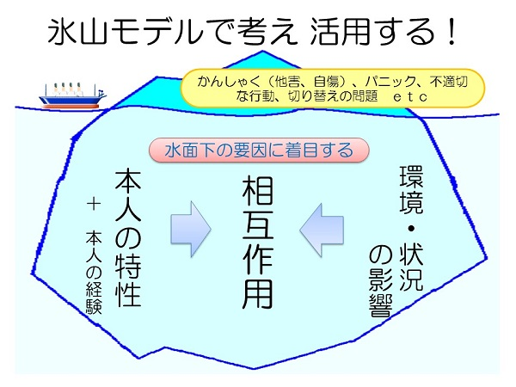
水野敦之
『「気づき」と「できる」から始める フレームワークを活用した自閉症支援』／水野敦之著 エンパワメント研究所
HP：BOUZAN NOTE！！ https://bouzan-note.com/
Notes:
氷山モデルは、強度行動障害でも繰り返し紹介されています、
図そのものは何パターンかあります、
氷山モデルが持つ、表現形ではなくその背景に着目するという、この観点が重要です。

Slide 38
ICF：国際生活機能分類
International Classification of Functioning, Disabilitity and Health
健康状態
Health condition
(disorder or disease)
心身機能・身体構造
Body functions and structures
活動
activities
参加
participation
環境因子
Environmental factors
個人因子
Personal factors
Notes:
総合的に把握することを考えると、ICFモデルは有用です。
一方向ではなく、双方向性になった
環境因子や個人因子が含まれるようになった
全体としての健康状態も加味されるようになった
人という存在の複雑さが表現されている
職種や国に関係なく、共通言語で用いることができることもメリットです。

Slide 39
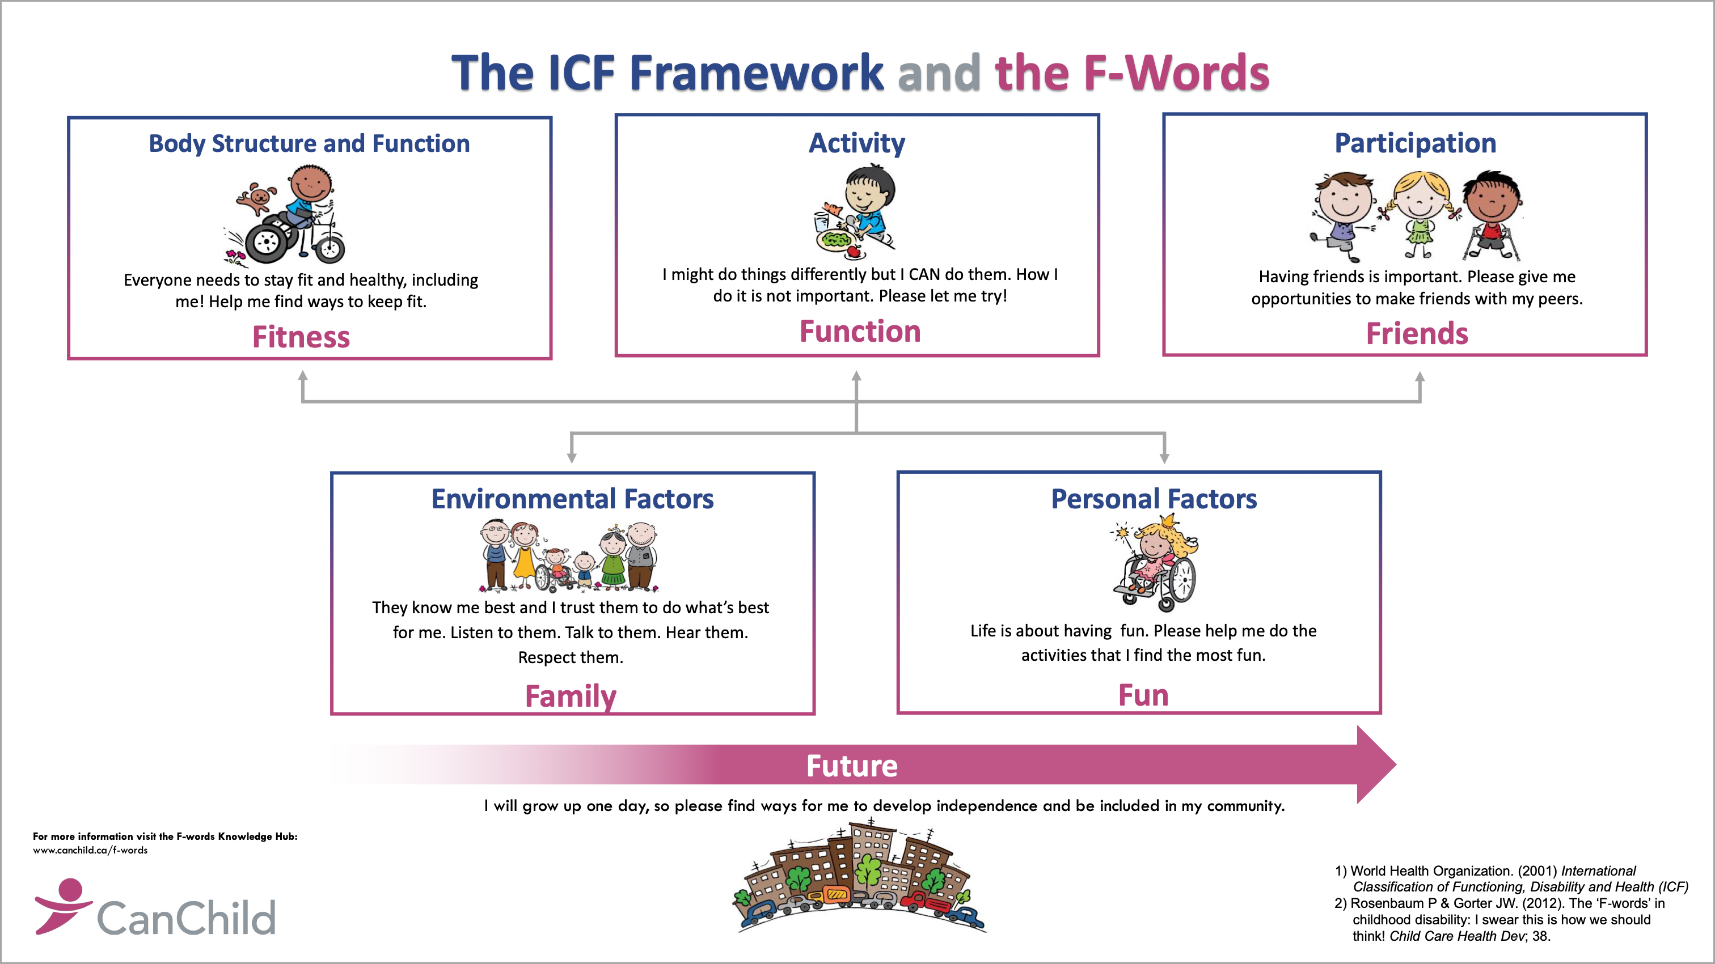
Notes:
子どもを中心に考える時にはICFのアイデアを活用したF-Wordsのアイデアも参考にしてください。

Slide 40
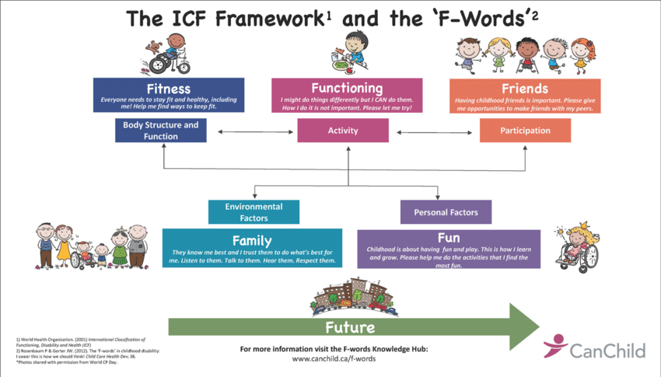
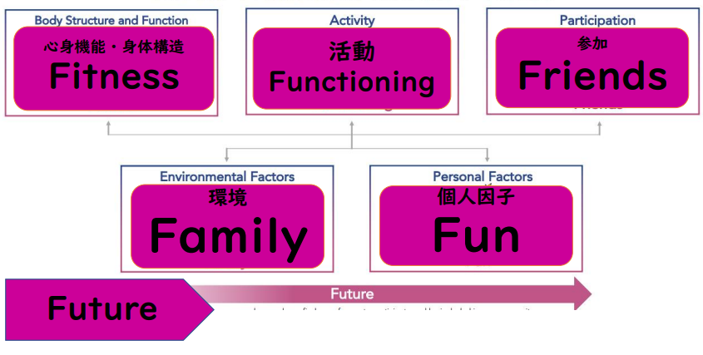
R5国研：児童期における発達支援

Slide 41
事業所内における専門職の役割
Notes:
多職種連携についても触れてぜひ触れてください。

Slide 42
関わる職種・専門職が増えるということ
基本的に配置されている子ども支援の専門家としての保育士・児童指導員に加えて、他の専門職が増えるということはどういうことか
子どもを理解するときの切り口、見方にバリエーションが増える
子どもの行動を理解して仮説立てする時の、仮説のバリエーションが増える
子どもに提供するプログラム、対応する方策のバリエーションが増える
Notes:
他機関、多職種連携は子どもの支援をする上で重要であることを伝えてください。

Slide 43
専門性の違いは
問題の立て方、思考の方向性などに表れる
思考の枠組み
思考のフレーム
問題意識のポイント
学術的背景

Slide 44
多職種連携における基本コンセプト
多職種連携は異文化交流である
異文化交流において重要なことは、異文化に対するリスペクト、異文化を知ろうとする姿勢
文化が異なる、言語が異なる、意見が異なる
異なるからこそ、集まる意味と価値がある
異なるからこそ、つながる意味と価値がある
同じでよければ、こんなに面倒なことは必要ない
「自分の仕事に対するプライドと限界性を持ちながら、多職種へのリスペクトを忘れずに」

Slide 45
事業所内における役割
一定の決まった役割はない。
例）
集団スタッフの一員として
個別スタイルとして
アセスメント情報の提供者として
スーパーバイザーとして

Slide 46
職員として共通の、大事な役割
主訴・ニーズ・デマンドなどをを理解し、
対応するために専門性を結集する
専門性が異なれば、子ども理解（見立ての仕方）が異なる。
状況に対する解釈も異なる。
理解の仕方や、解釈に違いがあれば、対応方法・アプローチ方法は違いが生じる。
理解の仕方や、解釈の仕方に多様性を求めるために、多職種の存在が求められている。
さまざまなアプローチ方法のアイデアを求めるからこそ、多職種の存在が必要である。
職種間では、それら違いがあることを前提にして、対象となる子どもと保護者の主訴・ニーズ・デマンドなどを理解、対応するために専門性を結集する必要がある。
各職種の専門性を主張し合うために多職種による連携とアプローチを行うわけではない。

Slide 47
事業所内における連携の実際
●医療的ケア児の活動中、呼吸や脈拍が安定せず活動を中断することが多くみられるようになった。体調の安定を一番に考えながらも、担当は色々な活動に参加してほしい気持ちがあり、どのように活動を促すべきか困り相談。
アセスメント：ＰＴと看護師が活動の様子を観察。本人の身体の変形や筋緊張等から活動中の姿勢、休憩の入れ方、声掛けや、呼吸や脈拍等の値についてアドバイスがあった。
実践：アドバイスを基に、活動の提示の仕方や車椅子上の姿勢（リクライニングの角度等）休憩の取り方等を見直し活動を行ったことで、体調が安定し活動に参加できた。
Notes:
事例等を入れて、連携のイメージが持てるようにしてください

Slide 48
演習について
Notes:
ここで示しているのは演習の例です。
地域課題を踏まえて内容を検討してください。

Slide 49
演習１ アイスブレイク
15分程度
  名前
  市町村
  実施事業種別：相談支援、児童発達センター、事業所、放課後等デイサービス、保育所等訪問支援、入所、等
  その他
ポイント：最初のグループワークになるので、自己紹介を兼ねて、アイスブレイクを行う

Slide 50
演習２ 各事業所で実施しているアセスメントについて情報交換
どんなアセスメントを行っているか
事業所で行っている工夫
フォーマル／インフォーマルの両方で
リストアップして持参してもらう
ディスカッションのポイント
成育歴や出生時の情報を聞くことも発達支援として重要
好きな遊び、楽しみにしている趣味、体験させたいことなどを聞き取ることも発達支援として重要
家族構成を確認することも家族支援として重要
偏った支援提供になっていないか？
総合支援が当然になっている。それに応えられるアセスメントになっているか？

